Slide 1
7.2. Οικονομικές εξελίξεις:
Οι απαρχές της βιομηχανικής επανάστασης, οι οικονομικές θεωρίες
Παναγιώτα Αγγελούση

Slide 2
α. Οι απαρχές της Βιομηχανικής Επανάστασης
18ος αιώνας: Οι οικονομικές εξελίξεις στη Δυτική Ευρώπη από την περίοδο των ανακαλύψεων λαμβάνουν, τη μορφή ριζικών μεταβολών, με κύρια χαρακτηριστικά:
την αύξηση της νομισματικής κυκλοφορίας
την αλματώδη ανάπτυξη του τραπεζικού συστήματος
του εμπορίου
της βιοτεχνίας

Slide 3
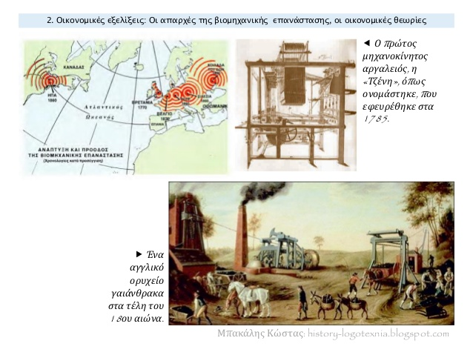

Slide 4
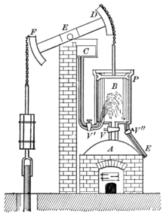
Η πρώτη ατμομηχανή του Νιουκόμεν 1712

Slide 5
Παράγοντες που συνέβαλαν στη Βιομηχανική Επανάσταση
Οι οικονομικές δραστηριότητες:
απέφεραν υψηλά κέρδη
• και προκάλεσαν μεγάλη συσσώρευση κεφαλαίων
• που επενδύονταν στη βιοτεχνική παραγωγή.

Slide 6
Παράγοντες που συνέβαλαν στη Βιομηχανική Επανάσταση
Η βελτίωση των όρων διαβίωσης των πληθυσμών προκάλεσε:
• δημογραφική έκρηξη
• και αυξημένη ζήτηση αγαθών
• ενώ μεγάλες μάζες του αγροτικού πληθυσμού συνέρρεαν στις πόλεις για να εργαστούν στις βιοτεχνίες.

Slide 7
Παράγοντες που συνέβαλαν στη Βιομηχανική Επανάσταση
Για να ανταποκριθούν στην αυξημένη ζήτηση οι βιοτεχνίες:
μετεξελίσσονταν σε βιομηχανίες,
• αξιοποιώντας τη νέα τεχνολογία, τη χρήση δηλαδή των μηχανών
• και τις νέες πηγές ενέργειας, το γαιάνθρακα και τον ατμό.

Slide 8
Παράγοντες που συνέβαλαν στη Βιομηχανική Επανάσταση
Με την τελειοποίηση της ατμομηχανής από τον Βατ (1736-1819):
• αυξήθηκαν κατακόρυφα ο ρυθμός και η ποσότητα της παραγωγής.
•Η μηχανή διαδόθηκε ταχύτατα, αρχικά στην υφαντουργία και αργότερα στη μεταλλουργία.

Slide 9
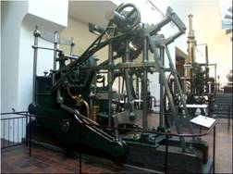
Ατμομηχανή Watt

Slide 10
Η βιομηχανική Επανάσταση (Έναρξη και επέκταση)
Κατά το δεύτερο μισό του 18ου αι. διαμορφώθηκαν οι κατάλληλες συνθήκες για την έναρξη της βιομηχανικής επανάστασης, που
✓ ήταν ένας ριζικός οικονομικός μετασχηματισμός
✓ δεν περιορίσθηκε μόνο στη βιομηχανία
✓ αλλά επεκτάθηκε και στους τομείς των χερσαίων και θαλάσσιων μεταφορών, με τη διευρυνόμενη χρήση του σιδηροδρόμου και του ατμόπλοιου

Slide 11
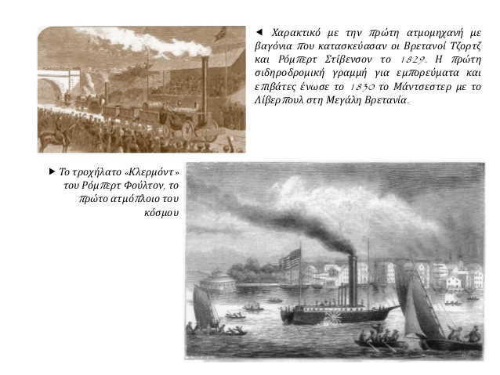

Slide 12
Η βιομηχανική επανάσταση τον 18ο αι.
ξεκίνησε πρώτα από την Αγγλία,
κατά τον 19ο αι., επεκτάθηκε και σε άλλες ευρωπαϊκές χώρες
τις πρώτες δεκαετίες του 19ου αι., άρχισε στην ηπειρωτική Ευρώπη, με την ανάπτυξη βιομηχανιών υφαντουργίας στη Γαλλία, στο Βέλγιο και στη Γερμανία.

Slide 13
Η βιομηχανική επανάσταση τον 18ο αι.
Μετά τα μέσα του αιώνα θα αρχίσει η ταχεία εκβιομηχάνιση των χωρών της ηπειρωτικής Ευρώπης, καθώς και των Ηνωμένων Πολιτειών της Αμερικής.
στο περιθώριο των εξελίξεων παρέμειναν για μεγάλο διάστημα οι μεσογειακές χώρες και οι χώρες της ανατολικής Ευρώπης

Slide 14
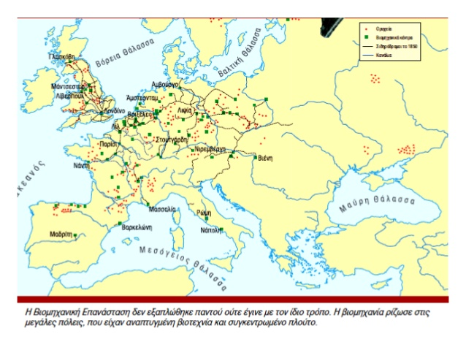

Slide 15
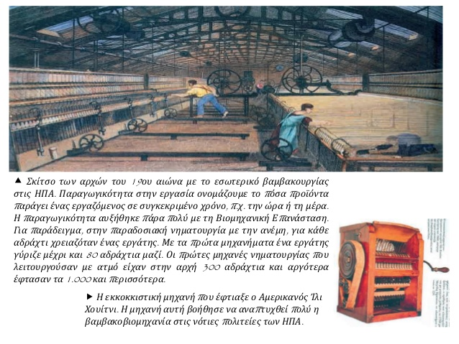

Slide 16
β. Οι οικονομικές θεωρίες
Νέα δεδομένα προέκυψαν μετά την βιομηχανική επανάσταση
Ανάγκασαν τα κράτη να επαναπροσδιορίσουν την οικονομική τους πολιτική
✓ τόσο στο εσωτερικό
✓ όσο και στις διεθνείς σχέσεις.

Slide 17
Μερκαντιλισμός
Σ’ αυτό συνέβαλε αποφασιστικά:
οικονομική σκέψη του Διαφωτισμού: επιζητούσε αποδέσμευση της οικονομικής ζωής από τον
Μερκαντιλισμό: (16ος-17^{ος} αι.) κρατικός παρεμβατισμός που περιόριζε την ελεύθερη οικονομική δραστηριότητα.

Slide 18
Πηγή- Προστατευτισμός ή Μερκαντιλισμός - Κολμπερισμός
Οικονομική πρακτική μάλλον παρά θεωρία, που είχε επικρατήσει στη δυτική Ευρώπη από το 16ο αιώνα ως το 18ο, σύμφωνα με την οποία ο πλούτος μιας χώρας βασιζόταν στα αποθέματα σε πολύτιμα μέταλλα που διέθετε. Κατά συνέπεια κάθε κράτος επιδίωκε να έχει ενεργητικό εμπορικό ισοζύγιο, ώστε να εισάγονται πολύτιμα μέταλλα από το πλεόνασμά του. Για την επίτευξη του στόχου αυτού εφάρμοζε κρατικό παρεμβατισμό, ενθαρρύνοντας την εξαγωγή προϊόντων και αποθαρρύνοντας τις εισαγωγές.
Ο κυριότερος εκφραστής του μερκαντιλισμού στη Γαλλία υπήρξε ο Κολμπέρ (Jean Baptiste Colbert, 1619-1683), ο οποίος, ως υπουργός των Ναυτικών και των Οικονομικών της χώρας αυτής κατά την περίοδο 1661-1683, προσέδωσε στην οικονομική αυτή πρακτική ολοκληρωμένη μορφή, γνωστή ως κολμπερισμό.

Slide 19

β. Οι οικονομικές θεωρίες
Εναντίον του μερκαντιλισμού στρέφονται:
οι φυσιοκράτες: οικονομολόγοι
οι οπαδοί της φιλελεύθερης οικονομίας.
Η Προμετωπίδα γαλλικής έκδοσης 1846 στην οποία είχαν σταχυολογηθεί κείμενα των κορυφαίων Ευρωπαίων φυσιοκρατών

Slide 20
Φυσιοκράτες
Οι φυσιοκράτες:
✓ θεωρούσαν τη γεωργία ως βασική πηγή πλούτου
✓ υποστήριζαν ότι οι νόμοι της φύσης έπρεπε να εφαρμοστούν και στην οικονομία που δεν εμποδίζουν την ελεύθερη οικονομική δραστηριότητα.

Slide 21
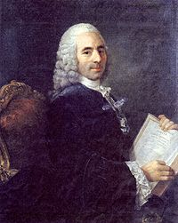
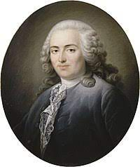
Οι σπουδαιότεροι φυσιοκράτες
Οι σπουδαιότεροι φυσιοκράτες ήταν:
ο Κεναί (1694-1774)
ο Γκουρναί (1712- 1759)
ο Τυργκό (1727-1781).

Slide 22
Πηγή - Βασικές θέσεις των Φυσιοκρατών
Ο ηγεμόνας και το έθνος πρέπει πάντοτε να έχουν υπόψη τους ότι η γη είναι η μοναδική πηγή πλούτου και ότι η γεωργία αυξάνει τον πλούτον αυτό.
Ένα κράτος που έχει μια μεγάλη καλλιεργήσιμη έκταση και τη δυνατότητα να ασκεί ένα ανθηρό εμπόριο γεωργικών προϊόντων δεν πρέπει να επεκτείνει υπερβολικά τη χρησιμοποίηση χρήματος και ανθρώπων στις βιομηχανίες και στο εμπόριο πολυτελών προϊόντων σε βάρος της εργασίας στη γη και της δαπάνης για τη γεωργία.
Από το βιβλίο του Kεναί, Οικονομικός Πίνακας.

Slide 23
Φυσιοκράτες - Γκουρναί
✓ Ο αγροτικός χαρακτήρας της γαλλικής οικονομίας επηρέασε τους Γάλλους οικονομολόγους στη διαμόρφωση της οικονομικής τους αντίληψης.
✓ Ωστόσο, ο Γκουρναί εκφράζει με τη θεωρία του μια γενικότερη οικονομική αντίληψη που προοιωνίζεται τον οικονομικό φιλελευθερισμό (liberalismus).

Slide 24
Ο Σκώτος Ανταμ Σμιθ (1723-1790) - φιλελευθερισμός
Θεμελιωτής του οικονομικού φιλελευθερισμού.
✓ Στο έργο του «Έρευνα για τα αίτια του πλούτου των εθνών» (1776) διατυπώνει το νόμο της προσφοράς και της ζήτησης και υποστηρίζει ότι: αυτός ο νόμος ουσιαστικά ρυθμίζει την παραγωγή, τη διακίνηση και τις τιμές των αγαθών.
Το κράτος δεν πρέπει να παρεμβαίνει στην οικονομική δραστηριότητα με δασμούς και φόρους

Slide 25
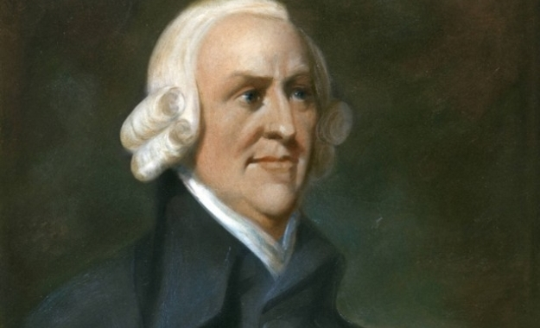
Ο Σκώτος Άνταμ Σμιθ (1723-1790)-φιλελευθερισμός

Slide 26
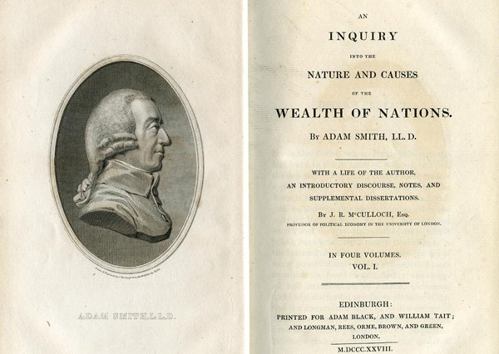
Ο πλούτος των εθνών

Slide 27
Η θεωρία της φιλελεύθερης οικονομίας
✓ αναπτύχθηκε κυρίως στην Αγγλία (εκβιομηχάνιση).
✓ Η ελευθερία στις οικονομικές δραστηριότητες εκφράστηκε με την επιγραμματική διατύπωση:
«Lassez faire laissez passer»: «αφήστε τους ανθρώπους να δρουν ελεύθεροι στην οικονομική ζωή, αφήστε τα αγαθά να διακινούνται ελεύθερα».
Η διατύπωση αυτή:
απηχούσε τις απόψεις της αστικής τάξης
οδήγησε στη διαμόρφωση του κεφαλαιοκρατικού ή καπιταλιστικού συστήματος.

Slide 28
Καπιταλισμός
Οικονομικό σύστημα που επικράτησε σταδιακά στη Δύση μετά την πτώση της φεουδαρχίας και μετά την Α' Βιομηχανική Επανάσταση.
Η κατοχή και η εκμετάλλευση των μέσων παραγωγής βρίσκεται στα χέρια ιδιωτών, που έχουν επενδύσει τα κεφάλαιά τους σ' αυτά με σκοπό την αποκόμιση κέρδους.
Το σύστημα αυτό θεωρεί το ιδιωτικό κεφάλαιο ως βάση και κινητήρια δύναμη οικονομίας

Slide 29
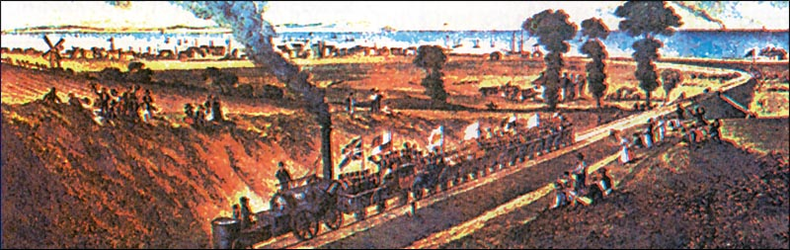
Ένας σιδηρόδρομος στην Αγγλία, στις αρχές του 19ου αι.

Slide 30
Συνέπειες Καπιταλισμού
Το καπιταλιστικό σύστημα:
συνέβαλε στην οικονομική ανάπτυξη
αλλά προκάλεσε:
κοινωνικά αδιέξοδα
νέες ιδεολογικές αναζητήσεις.
Ο μονόπλευρος καταμερισμός του πλούτου οδήγησε σε
μεγάλες κοινωνικές ανισότητες ➨ έντονες κοινωνικές συγκρούσεις (το 19ο αι.)

Slide 31
Συνέπειες οικονομικού φιλελευθερισμού & Βιομηχανικής Επανάστασης
αύξηση της παραγωγής
ανάπτυξη των χερσαίων και των θαλάσσιων συγκοινωνιών
δημιουργία νέων οικονομικών δραστηριοτήτων.
Όμως, η ανάγκη αναζήτησης νέων αγορών και πρώτων υλών:
όξυνε τους ανταγωνισμούς μεταξύ των μεγάλων δυνάμεων
αποτέλεσε τροφοδότη του ιμπεριαλισμού.
** Δεν είναι ασφαλώς τυχαίο ότι η βιομηχανική επανάσταση είχε ως επίκεντρο την Αγγλία, τη μεγαλύτερη αποικιακή δύναμη στον κόσμο το 19^{ο} αιώνα.

Slide 32
Ανταγωνισμοί χωρών
Οικονομική ανάπτυξη και ισχύς των μητροπόλεων βρίσκονταν σε συνάρτηση με το μέγεθος και την έκταση των αποικιών.
Αγγλία, Γαλλία και Ολλανδία, θα επιδοθούν σ' έναν οξύ ανταγωνισμό μεταξύ τους.
Πολεμικές συγκρούσεις ως εκδήλωση αυτού του ανταγωνισμού.
Χαρακτηριστική περίπτωση η αντιπαράθεση Αγγλίας - Γαλλίας (οι δύο αυτές χώρες πρωταγωνίστησαν σε όλους σχεδόν τους ευρωπαϊκούς πολέμους του 18ου αι.)

